Slide 1

Компьютерная игра “Respiration”
Выполнили студенты группы
Б9121-09.03.03пикд
Панкратова Екатерина Денисовна
Гриднинский Богдан Дмитриевич
Золотов Данила Константинович

Slide 2
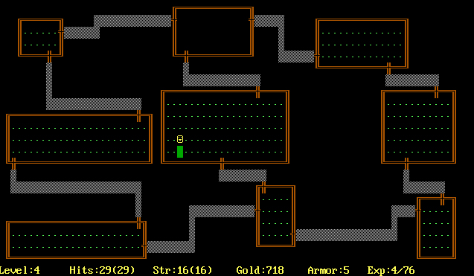
Введение
Игра Rogue (1980 год)

Slide 3

Характеристики игры
2D игра с видом сверху
Жанр roguelike
Графика в стиле pixel art
Генерируемые игровые уровни
«Перманентная смерть»
Механика перемещения между локациями со сменой точки угла обзора
Дополнительные инструменты

Slide 4
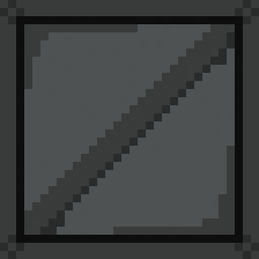

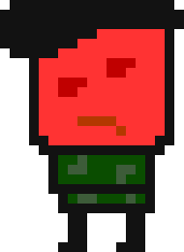


Сущности игры

Slide 5
Генерация уровней
Размер карты уровня (от 14x8 до бесконечности плиток, размер одной плитки 32х32 пикселя)
Расположение препятствий
Количество врагов (от 0 до бесконечности) и их расположение

Slide 6
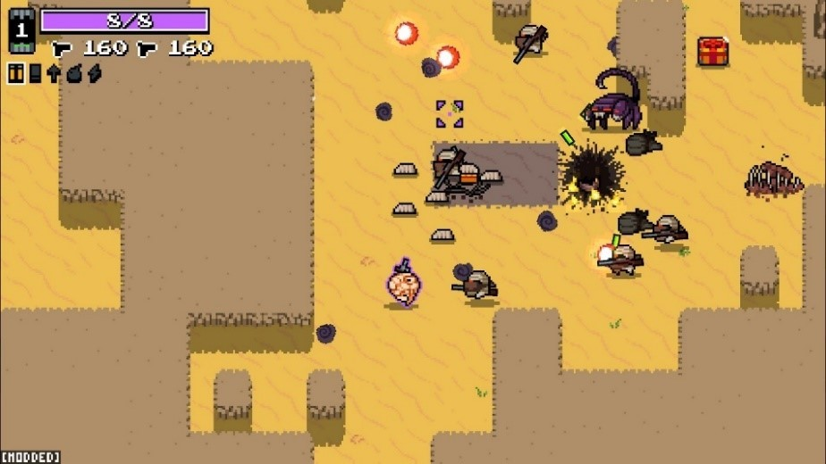
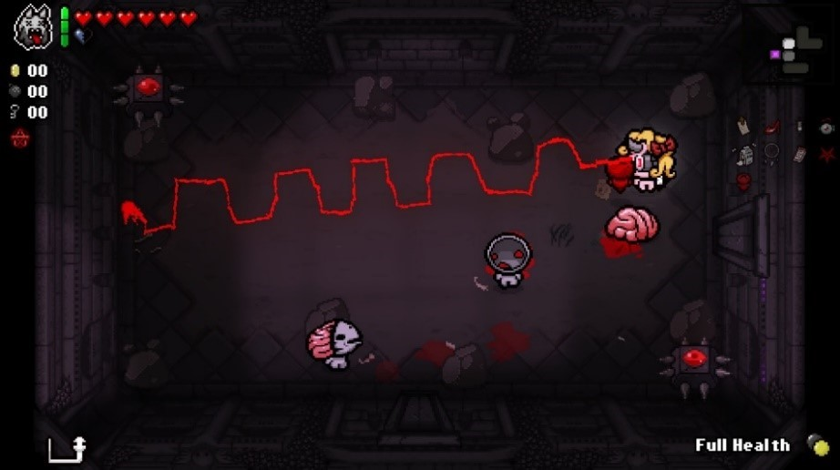
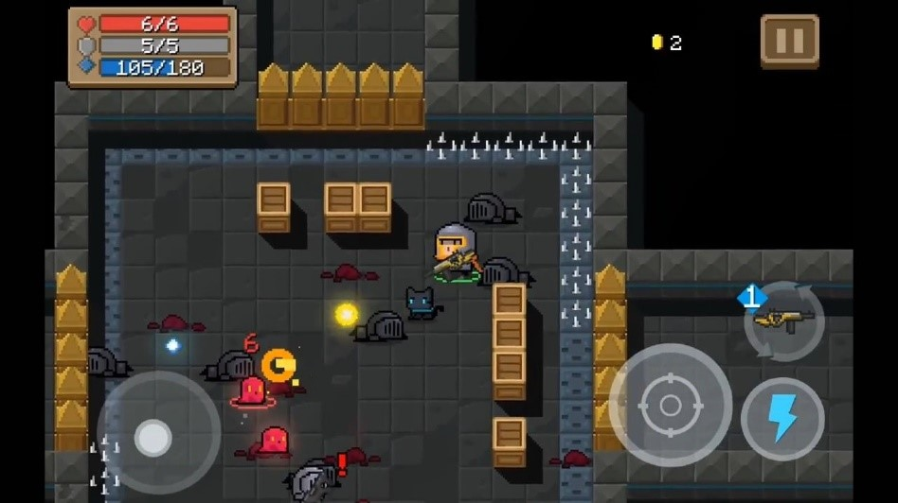
Примеры игр жанра roguelike
Nuclear throne
The binding of Isaac
Soul Knight

Slide 7
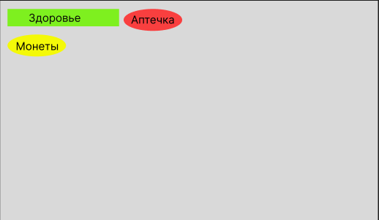
Проектные решения
С#
Visual Studio
Unity

Slide 8
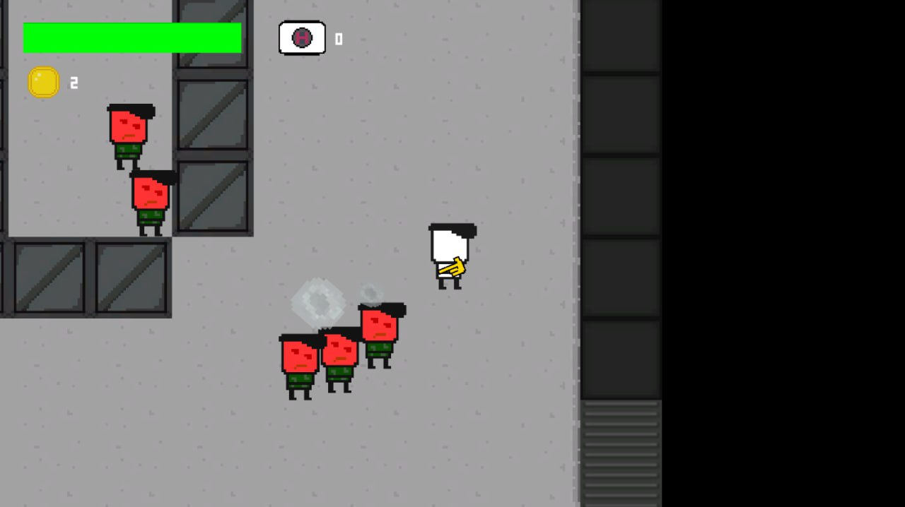
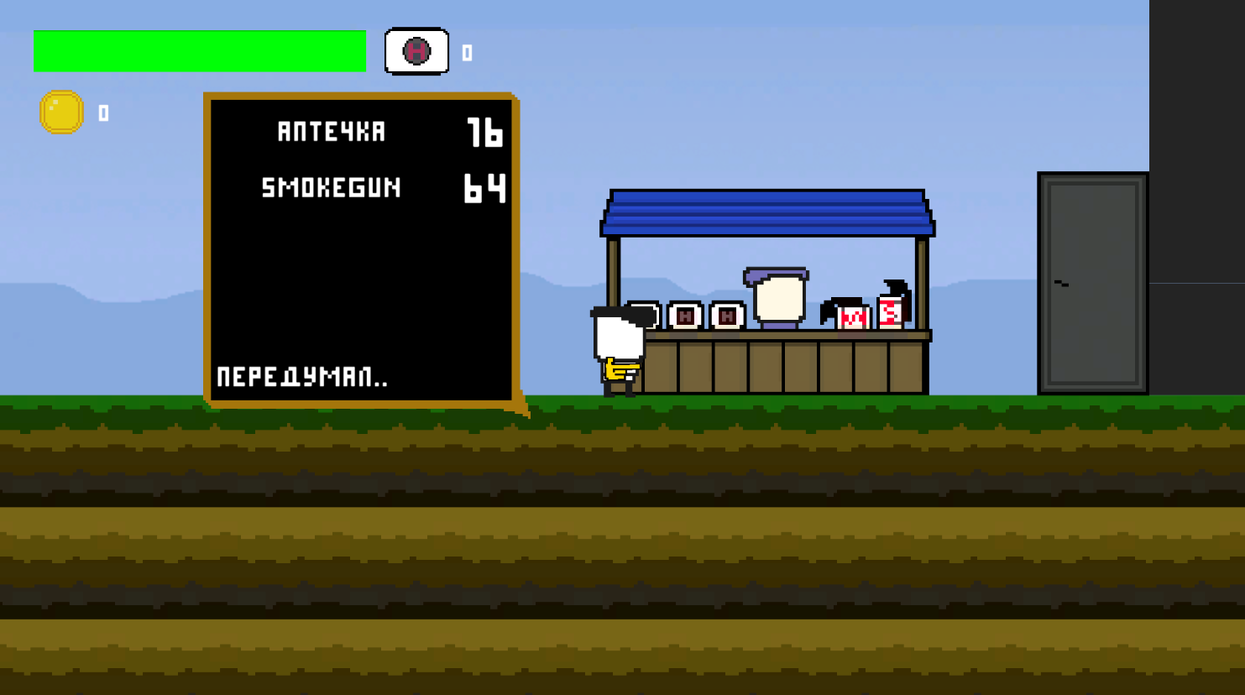
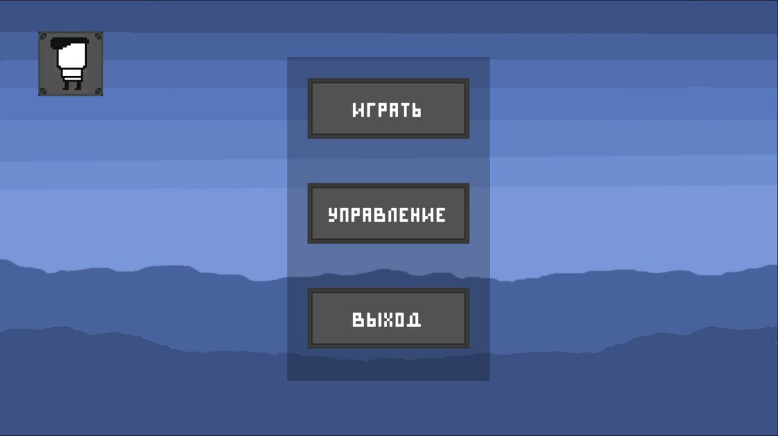
Диаграмма состояний

Slide 9
Правила игры
При запуске игры, игрок сразу начинает новую игру
Сложность игры увеличивается
Каждый раз после смерти игрок будет заново начинать игру. Выход из игры также считается смертью
Игра не имеет конца

Slide 10
Реализация и тестирование
~ 3000 строк кода
~ 40 спрайтов
2 локации
Меню и интерфейс
~ 80 коммитов

Slide 11
Заключение
В результате разработки было создано:
2D игра «Respiration» с видом сверху в жанре roguelike
Генерация уровней
Алгоритм поиска пути
Спрайты персонажей, фона, предметов, оружия
Переход между уровнями со сменой угла обзора

